Slide 1
Любимые места моего поселка
Зыряева Мария
Класс 6б
МБОУ СОШ №11

Slide 2
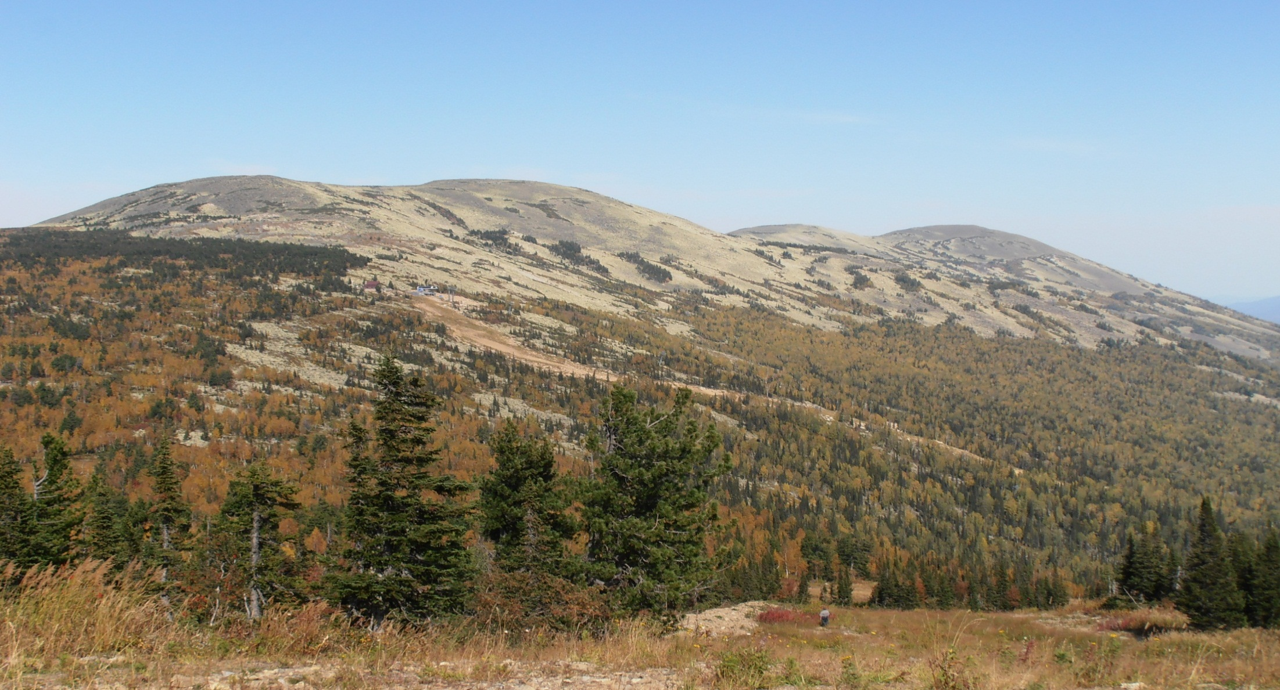
Гора Зеленая. Ее каждую зиму посещает множество гостей, чтобы покататься на лыжах и сноубордах. Первая гостиница была построена под горой, название -«Кирпичка», в 1993 году. В настоящее время там находится гостиница «Мустаг». Первая гостиница вмещала 70 человек.

Slide 3
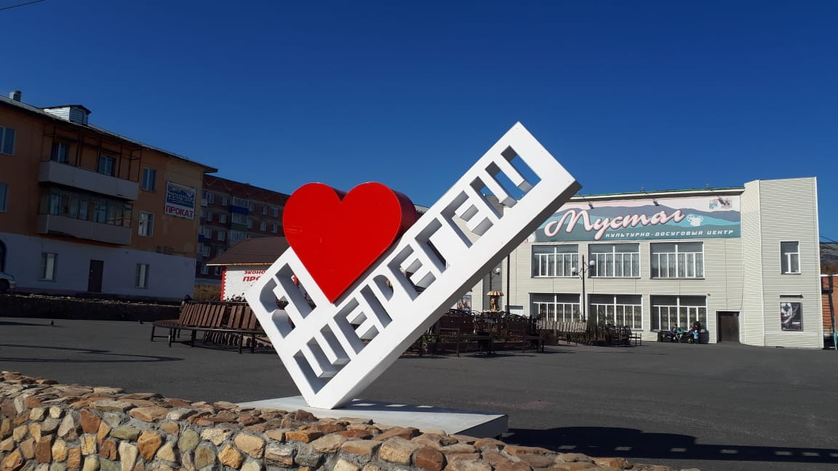
Центр досуга посещают жители поселка и гости для просмотра фильмов. Он был построен в 1965 году.

Slide 4
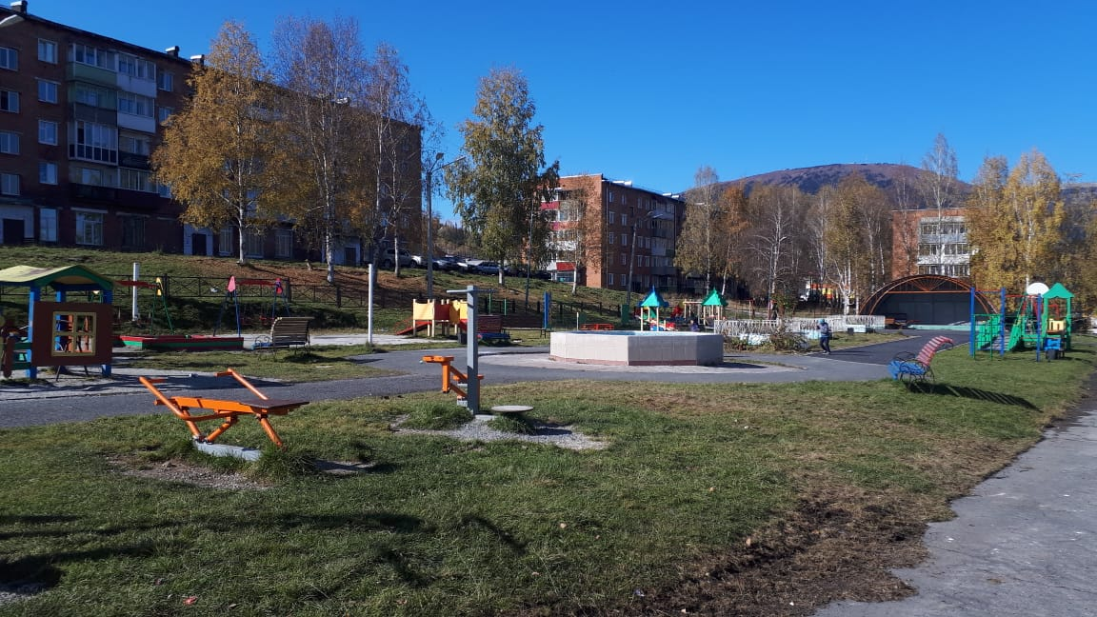
Детская площадка. Ее посещают дети для радостного проведения времени.

Slide 5
Ул.Советская- одна из главных улиц поселка.

Slide 6
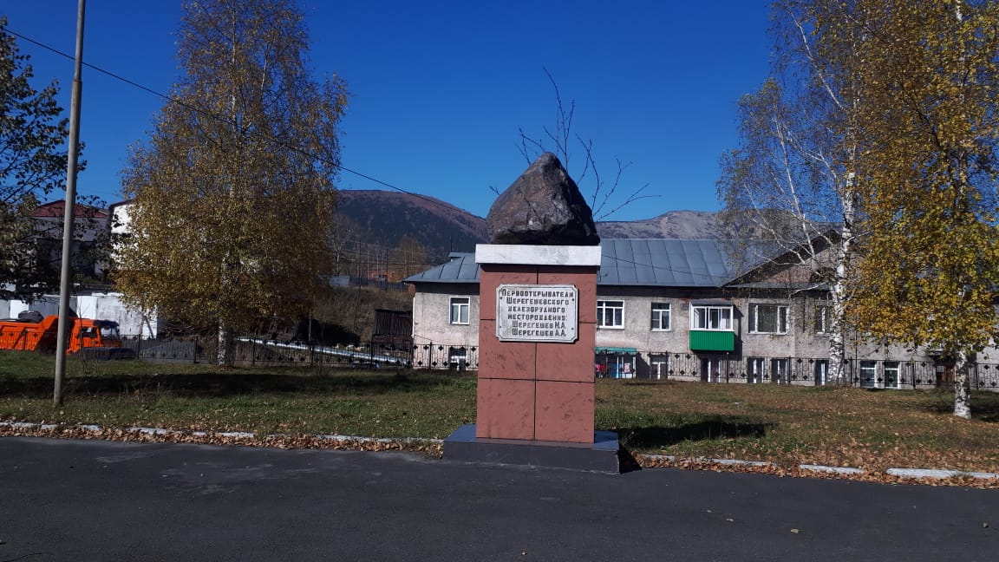
Памятник первооткрывателям железной руды поставлен в честь месторождения железной руды.

Slide 7
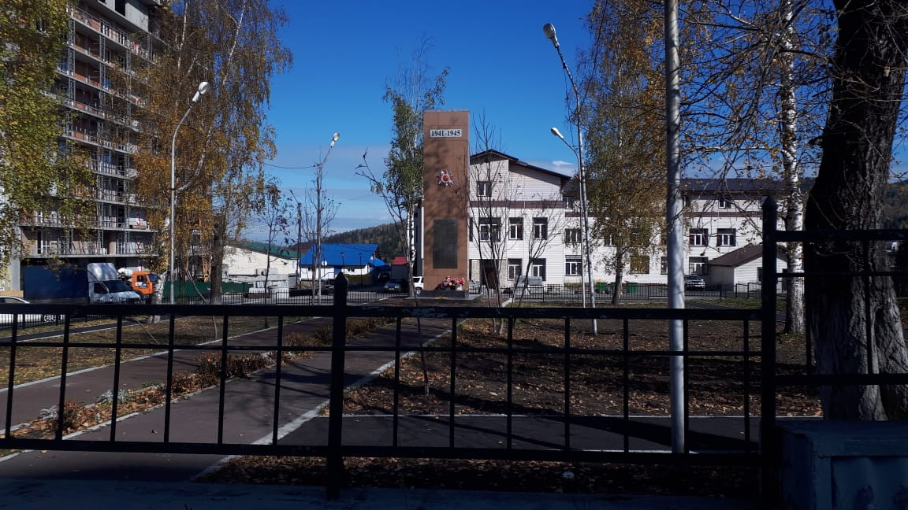
Обелиск поставлен в честь воинов, погибших 1941-1945 годы.

Slide 8
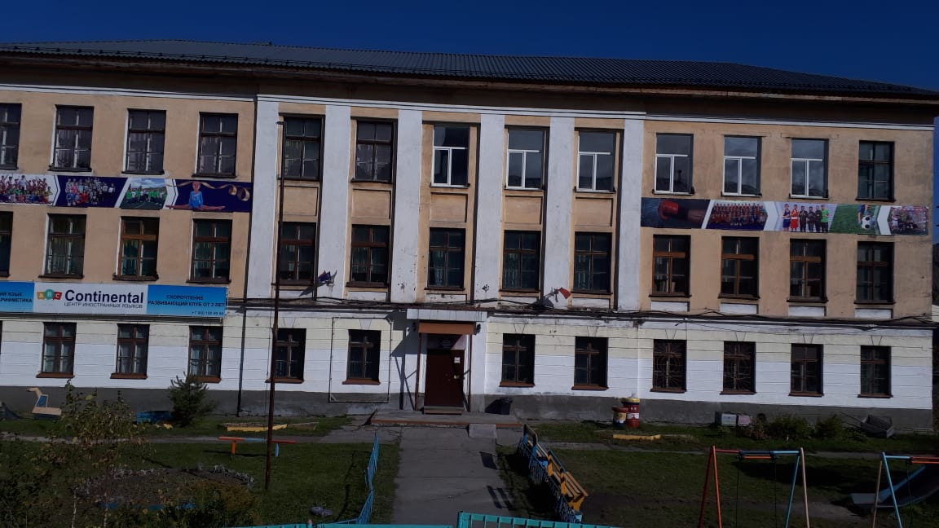
Центр детского творчества посещают дети для дополнительных занятий творчеством, спортом и многим другим. Он был построен в 1976 году.

Slide 9
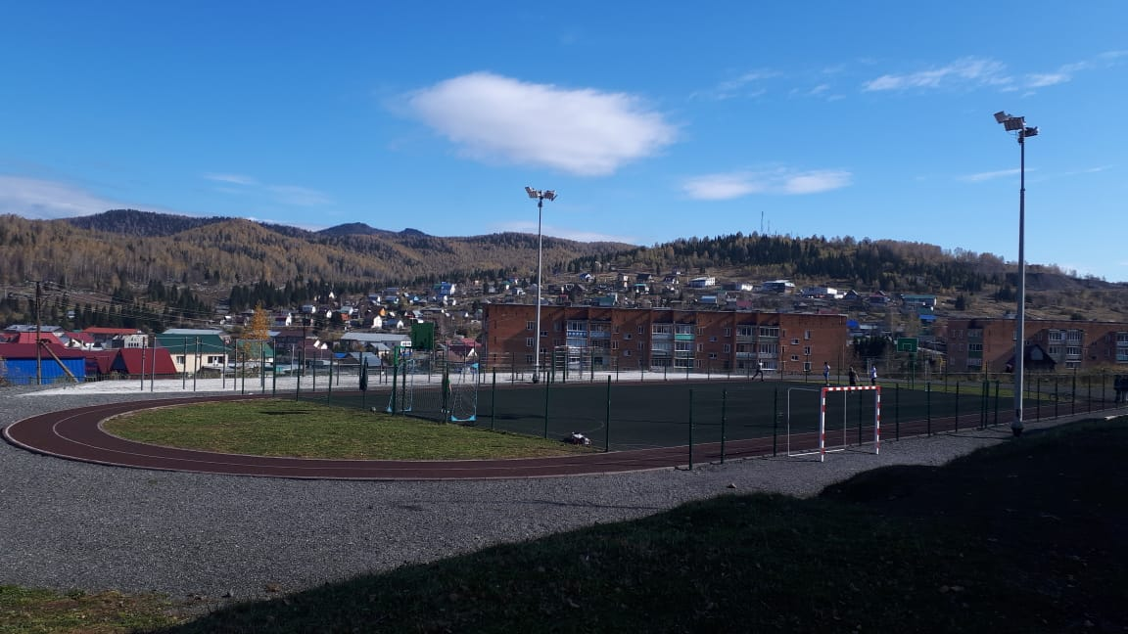
Школьный стадион построен в 2018 году, для занятий спортом.

Slide 10
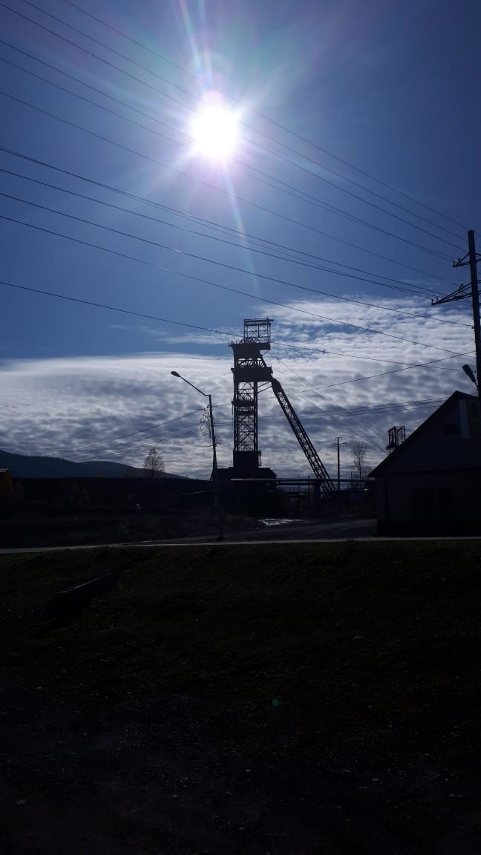
Копер и клетьевой ствол - связаны с шахтой.

Slide 11
Каток. На нем зимой катаются на коньках, а летом играют в футбол.

Slide 12
Фонтан - построен в честь дня поселка в 2017 году.

Slide 13
Спасибо за просмотр!

